Slide 1
国保総合システムの振替機能を活用した
保険者間調整の手引き
（包括的合意に基づく保険者間調整）
令和3年3月

Slide 2
○ はじめに
この手引きは、国保保険者間において、国保総合システムのレセプト振替機能を活用した保険者間調整又は包括的合意に基づく保険者間調整を行う際に国保連合会が使用します。（※ 国保保険者間に限り実施が可能です。）
○ 手引き改訂の経緯
包括的合意に基づく保険者間調整は、保険者、医療機関等、連合会に合意のもと、医療機関が連合会に診療報酬債権行使の委任およびそれに係る代理権を付与することにより、医療機関等を経由せず、連合会が正しい資格情報により保険者へ再請求を行うことにより調整を行うものです。
そのため、包括的合意に基づく保険者間調整を実施するにあたり、連合会は診療報酬請求権等の行使及び代理権の付与に係る委任状を予め医療機関等（又は医師会等）から受ける必要がありました。
先般、令和2年10月に施行された「健康保険法施行規則等の一部を改正する省令（令和2年厚生労働省令第161号）」により、療養の給付及び公費負担医療に関する費用の請求に関する省令（昭和51年厚生省令第36号）が改正され、資格に係る情報に軽微な不備がある場合には、審査支払機関は、職権で、当該不備を補正することができるとされました。
これを受けて、厚生労働省へ照会した結果、請求省令において新たに設けたレセプトの補正に係る規定は、オンライン資格確認等システムのレセプト振替分割機能を用いた場合にのみ適用する等の限定をかけていないとの回答が得られたため、今般、「包括的合意に基づく保険者間調整」について改めて整理し、手引きの改訂を行いました。
療養の給付及び公費負担医療に関する費用の請求に関する省令（以下、「請求省令」という。）
（請求の補正）
第一条の二 前条第一項の規定により保険医療機関又は保険薬局が行った電子情報処理組織の使用による請求又は光ディスク等を用いた請求について、それぞれ前条第一項のファイルに記録された情報又は光ディスク等に記録された情報のうち高齢者の医療の確保に関する法律（昭和五十七年法律第八十号）第七条第四項（第七号を除く。）に規定する加入者及び同法第五十条に規定する後期高齢者医療の被保険者の資格に係る情報に軽微な不備（誤記、記載漏れその他これに類する明白な誤りであつて、保険医療機関又は保険薬局が記載しようとした事項を容易に推測することができると認められる程度のものをいう。）がある場合には、審査支払機関は、職権で、当該不備を補正することができる。この場合において、審査支払機関は、当該補正をした旨を、当該保険医療機関又は保険薬局に通知するものとする。

Slide 3
包括的合意に基づく保険者間調整について
通常、資格過誤にかかる調整は一旦医療機関等へレセプトを返戻し、再度正しい資格情報により連合会を経由して保険者へ請求することとなりますが、包括的合意に基づく保険者間調整は保険者、医療機関等、連合会に合意のもと、医療機関が連合会に診療報酬債権行使の委任およびそれに係る代理権を付与することにより、医療機関等を経由せず、連合会が正しい資格情報により保険者へ再請求を行うことにより調整を行います。
＜調整スキームのイメージ＞
旧保険者
連絡・確認・報告
新保険者
レセ返戻
再請求
レセ返戻
再請求
国保連合会
委任・代理権付与
通常の資格過誤調整の流れ
医療機関等
包括的合意に基づく調整の流れ
既に付与された委任及び代理権について
包括的合意に基づく保険者間調整を実施するにあたって医療機関から連合会に付与された診療報酬債権行使の委任およびそれに係る代理権については、請求省令の改正により無効となることはありません。

Slide 4
国保総合システムのレセプト振替機能を活用した保険者間調整について
国保総合システムのレセプト振替機能を活用した保険者間調整は、資格に係る情報に軽微な不備（誤記、記載漏れ、その他これに類する明白な誤りであって、保険医療機関又は保険薬局が記載しようとした事項を容易に推測することができると認められる程度のものをいう。）に関し、国保保険者相互の承諾があったものについて、医療機関等を経由せず、国保連合会の職権によりレセプトを正しい資格情報に補正し、保険者へ再請求を行うことにより調整を行います。
＜調整スキームのイメージ＞
旧保険者
連絡・確認・報告
新保険者
レセ返戻
再請求
レセ返戻
レセプト補正
（職権）
再請求
国保連合会
通常の資格過誤調整の流れ
保険医療機関
又は保険薬局
国保総合システムのレセプト振替機能を活用した調整の流れ
請求省令の規定上、補正することができるもの
「資格に係る情報に軽微な不備（誤記、記載漏れその他これに類する明白な誤りであつて、保険医療機関又は保険薬局が記載しようとした事項を容易に推測することができると認められる程度のものをいう。）がある場合」としているので、これを超える範囲の補正（例：請求点数を補正するなど）までをも認める趣旨の規定ではない点にご留意ください。

Slide 5
運用上の留意事項について
国保総合システムの振替機能を活用した保険者間調整について
国保総合システムの振替機能を活用した保険者間調整の対象は下記のとおりです（全て国保保険者間の調整）。調整の対象外となるものについては、療養費代理受領方式等により別途調整いただく必要があります。
レセプト |  | 調整対象
振替前後で費用算定金額に差異が生じないレセプト |  | 対象
振替前後で費用算定金額に差異が生じるレセプト |  | 対象外
公費併用 レセプト(※1) | 振替先公費負担者の同意あり | 対象（公費負担分、保険給付分を調整）
 | 振替先公費負担者の同意なし | 対象外
第三者行為レセプト |  | 対象外
  ※1 公費併用レセプトについては、レセプト上で公費負担分の調整を行うことを振替先公費負担者から事前に同意を得ることができたものについてのみ包括的合意に基づく調整を行うことができます。それ以外については、療養費代理受領方式により保険給付分のみを調整いただく等の対応が必要となります。
    包括的合意に基づく保険者間調整について
      上記の対象に加えて、療養費（柔道整復含む）について、これまでと同様に、各都道府県の判断により、県（都道府）内の調整に限り、包括的合意に基づく保険者間調整の対象とすることは可能です。
レセプト | 調整対象
療養費（柔道整復含む） | 各都道府県の判断により、県（都道府）内の調整に限り、包括的合意に基づく保険者間調整の対象とすることは可能

Slide 6
運用上の留意事項について
    システムにおける運用について
      システム処理の詳細（操作方法等）については、関係システムのマニュアル等を参照いただきますようお願いいたします。
    本文中で使用する用語について
    本文中記載のシステム名称等は一部略称を使用しています。
本文中略称 | 正式名称
レセ電 | 審査支払系（レセプト電算処理）システム
請求支払 | 審査支払系（国保請求支払）システム

Slide 7
○ 国保総合システムの振替機能を活用した保険者間調整の処理パターン
国保総合システムの振替機能を活用した保険者間調整は、以下の処理ケースが挙げられます。
ケース① | 振替前 |  | 振替後
保険者 | Ａ県Ｘ市 | ⇒ | Ａ県Ｙ市
医療機関 | Ａ県 | ⇒ | Ａ県
包括的合意申出（保険者サービス系）
実施主体コード | 201（保険者）
理由コード | 201124（包括的合意）
申出種別コード | 6（保険者振替）
審査結果 | 203（保険者振替）
ケース② | 振替前 |  | 振替後
保険者 | Ａ県Ｘ市 | ⇒ | Ａ県Ｙ市
医療機関 | Ｂ県 | ⇒ | Ｂ県
ケース③ | 振替前 |  | 振替後
保険者 | Ａ県 | ⇒ | Ｂ県
医療機関 | Ａ県 | ⇒ | Ａ県
読み替え
包括的合意申出（審査支払系）
実施主体コード | 201（保険者）
理由コード | 201124（包括的合意）
申出種別コード | 0（返戻）
審査結果 | 201（返戻）
ケース④ | 振替前 |  | 振替後
保険者 | Ａ県 | ⇒ | Ｂ県
医療機関 | Ｂ県 | ⇒ | Ｂ県
ケース⑤ | 振替前 |  | 振替後
保険者 | Ａ県 | ⇒ | Ｂ県
医療機関 | Ｃ県 | ⇒ | Ｃ県

Slide 8



国保総合システムの振替機能を活用した保険者間調整処理ケース①の流れ
ケース① | 振替前 |  | 振替後
保険者 | Ａ県Ｘ市 | ⇒ | Ａ県Ｙ市
医療機関 | Ａ県 | ⇒ | Ａ県
凡例
 |  | ： | 過誤
 |  | ： | 一次審査
振替前
振替後
Ａ県
Ａ県Ｘ市
保険者
１
Ａ県
国保連合会
1
３
Ａ県Ｙ市
保険者
２
複製
過誤申出
保険者サービス系公開
過誤調整処理
一次審査レセプト
（電子）
３
結果返却
２
自県分決定
４
４
過誤調整（－）
自県決定分（＋）
Ａ県
医療機関
※ 紙レセプト特有の運用については、本フローから割愛します。

Slide 9

国保総合システムの振替機能を活用した保険者間調整処理ケース②の流れ
ケース② | 振替前 |  | 振替後
保険者 | Ａ県Ｘ市 | ⇒ | Ａ県Ｙ市
医療機関 | Ｂ県 | ⇒ | Ｂ県
凡例
 |  | ： | 過誤
 |  | ： | 一次審査
振替前
振替後
Ａ県
Ｂ県
Ａ県Ｘ市
保険者
Ａ県
国保連合会
３
Ｂ県
国保連合会
1
１
他県データ交換
複製
過誤申出
２
４
6
過誤調整処理
他県データ交換
一次審査レセプト
（電子）
2
結果返却
5
他県データ交換
受託分決定
Ａ県Ｙ市
保険者
7
4
中央会
5
過誤調整
（―）
受託決定分
（＋）
報告
Ｂ県
医療機関
６
保険者サービス系公開
3
報告
相殺処理
※ 紙レセプト特有の運用については、本フローから割愛します。

Slide 10
国保総合システムの振替機能を活用した保険者間調整処理ケース③の流れ
ケース③ | 振替前 |  | 振替後
保険者 | Ａ県 | ⇒ | Ｂ県
医療機関 | Ａ県 | ⇒ | Ａ県
凡例
 |  | ： | 過誤
 |  | ： | 一次審査
振替前
振替後
Ａ県
中央会
Ｂ県
Ａ県
保険者
Ａ県
国保連合会
Ｂ県
国保連合会
Ｂ県
保険者
１
4
5
過誤申出
報告
保険者サービス系公開
２
・過誤調整
・結果返却
２
他県データ交換
一次審査レセプト
（電子）
複製
一次審査レセプト
（電子）
Ａ県
医療機関
１
3
３
過誤調整
（―）
受託分決定
委託分決定
6
受託決定分
（＋）
※ 紙レセプト特有の運用については、本フローから割愛します。

Slide 11
国保総合システムの振替機能を活用した保険者間調整処理ケース④の流れ
ケース④ | 振替前 |  | 振替後
保険者 | Ａ県 | ⇒ | Ｂ県
医療機関 | Ｂ県 | ⇒ | Ｂ県
凡例
 |  | ： | 過誤
 |  | ： | 一次審査
振替前
振替後
Ａ県
中央会
Ｂ県
Ａ県
保険者
Ａ県
国保連合会
Ｂ県
国保連合会
Ｂ県
保険者
１
4
3
過誤申出
報告
保険者サービス系公開
5
相殺処理
・過誤調整
・結果返却
2
他県データ交換
１
３
一次審査レセプト
（電子）
複製
他県データ交換
5
Ｂ県
医療機関
２
過誤調整
（―）
自県分決定
4
自県決定分
（＋）
※ 紙レセプト特有の運用については、本フローから割愛します。

Slide 12
国保総合システムの振替機能を活用した保険者間調整処理ケース⑤の流れ
ケース⑤ | 振替前 |  | 振替後
保険者 | Ａ県 | ⇒ | Ｂ県
医療機関 | Ｃ県 | ⇒ | Ｃ県
凡例
 |  | ： | 過誤
 |  | ： | 一次審査
振替前
振替後
Ａ県
中央会
Ｂ県
Ａ県
保険者
Ｂ県
保険者
相殺処理
報告
４
4
報告
過誤申出
Ｃ県
１
５
保険者
サービス系公開
Ｃ県
国保連合会
受託分決定
6
・過誤調整
・結果返却
２
他県データ交換
一次審査レセプト
（電子）
Ａ県
国保連合会
２
Ｂ県
国保連合会
３
他県データ交換
６
7
複製
1
3
過誤調整
（－）
受託決定分
（＋）
他県データ交換
一次審査レセプト
（電子）
Ｃ県
医療機関
5
委託分決定
※ 紙レセプト特有の運用については、本フローから割愛します。

Slide 13
国保総合システムの振替機能を活用した保険者間調整処理ケース①の業務フロー
ケース① | 振替前 |  | 振替後
保険者 | Ａ県Ｘ市 | ⇒ | Ａ県Ｙ市
医療機関 | Ａ県 | ⇒ | Ａ県
Ａ県
Ｂ県
Ｃ県
処理手順① （レセ電）
【 １．過誤再審査申出取込 】
処理手順④ （レセ電）
【 ４．原審レセプト作成 】
処理手順⑨ （請求支払）
【 ８．レセプト登録・修正・削除画面】
処理手順⑨ （請求支払）
【 ９．過誤登録・修正・削除画面】
処理手順⑩ （請求支払）
【 １０．レセプト確定（委託自県分） 】
処理手順⑬ （レセ電）
【 １３．結果返却 】

Slide 14
国保総合システムの振替機能を活用した保険者間調整処理ケース②の業務フロー
ケース② | 振替前 |  | 振替後
保険者 | Ａ県Ｘ市 | ⇒ | Ａ県Ｙ市
医療機関 | Ｂ県 | ⇒ | Ｂ県
Ａ県
Ｂ県
Ｃ県
処理手順① （レセ電）
【 １．過誤再審査申出取込 】
処理手順③ （レセ電）
【 ３．過誤再審査受託分申出受信 】
処理手順② （レセ電）
【 ２．過誤再審査委託分申出送信 】
処理手順④ （レセ電）
【 ４．原審レセプト作成】
処理手順⑦ （レセ電）
【 ７．他県データ交換
（一次審査委託分受信） 】
処理手順⑧（請求支払）
【 ８．レセプト登録・修正・削除画面】
処理手順⑧ （請求支払）
【 ８．レセプト登録・修正・削除画面】
処理手順⑨ （請求支払）
【 ９．過誤登録・修正・削除画面】
処理手順⑩ （請求支払）
【 １０．レセプト確定（委託自県分） 】
処理手順⑤ （請求支払）
【 ５．レセプト確定（受託分） 】
処理手順⑥ （レセ電）
【６．他県データ交換
（一次審査受託分送信） 】
処理手順⑫ （レセ電）
【 １２．過誤再審査委託分結果受信 】
処理手順⑬ （レセ電）
【 １３．結果返却 】
処理手順⑪ （レセ電）
【 １１．過誤再審査受託分結果送信 】

Slide 15
国保総合システムの振替機能を活用した保険者間調整処理ケース③の業務フロー
ケース③ | 振替前 |  | 振替後
保険者 | Ａ県 | ⇒ | Ｂ県
医療機関 | Ａ県 | ⇒ | Ａ県
Ａ県
Ｂ県
Ｃ県
処理手順① （レセ電）
【 １．過誤再審査申出取込 】
処理手順④ （レセ電）
【 ４．原審レセプト作成 】
処理手順⑤ （請求支払）
【 ５．レセプト確定（受託分） 】
処理手順⑥ （レセ電）
【 ６．他県データ交換
（一次審査受託分送信） 】
処理手順⑦ （レセ電）
【 ７．他県データ交換
（一次審査委託分受信） 】
処理手順⑨ （請求支払）
【 ９．過誤登録・修正・削除画面】
処理手順⑧ （請求支払）
【 ８．レセプト登録・修正・削除画面】
処理手順⑩ （請求支払）
【 １０．レセプト確定（委託自県分） 】
処理手順⑩ （請求支払）
【 １０．レセプト確定（委託自県分） 】
処理手順⑬ （レセ電）
【 １３．結果返却 】

Slide 16
国保総合システムの振替機能を活用した保険者間調整処理ケース④の業務フロー
ケース④ | 振替前 |  | 振替後
保険者 | Ａ県 | ⇒ | Ｂ県
医療機関 | Ｂ県 | ⇒ | Ｂ県
Ａ県
Ｂ県
Ｃ県
処理手順① （レセ電）
【 １．過誤再審査申出取込 】
処理手順③ （レセ電）
【 ３．過誤再審査受託分申出受信 】
処理手順② （レセ電）
【 ２．過誤再審査委託分申出送信 】
処理手順④ （レセ電）
【 ４．原審レセプト作成 】
処理手順⑧（請求支払）
【 ８．レセプト登録・修正・削除画面】
処理手順⑨ （請求支払）
【 ９．過誤登録・修正・削除画面】
処理手順⑤ （請求支払）
【 ５．レセプト確定（受託分） 】
処理手順⑫ （レセ電）
【 １２．過誤再審査委託分結果受信 】
処理手順⑪ （レセ電）
【 １１．過誤再審査受託分結果送信 】
処理手順⑬ （レセ電）
【 １３．結果返却 】
処理手順⑩ （請求支払）
【 １０．レセプト確定（委託自県分） 】

Slide 17
国保総合システムの振替機能を活用した保険者間調整処理ケース⑤の業務フロー
ケース⑤ | 振替前 |  | 振替後
保険者 | Ａ県 | ⇒ | Ｂ県
医療機関 | Ｃ県 | ⇒ | Ｃ県
Ａ県
Ｂ県
Ｃ県
処理手順① （レセ電）
【 １．過誤再審査申出取込 】
処理手順③ （レセ電）
【 ３．過誤再審査受託分申出受信 】
処理手順② （レセ電）
【 ２．過誤再審査委託分申出送信 】
処理手順④ （レセ電）
【 ４．原審レセプト作成 】
処理手順⑧（請求支払）
【 ８．レセプト登録・修正・削除画面】
処理手順⑨ （請求支払）
【 ９．過誤登録・修正・削除画面】
処理手順⑦ （レセ電）
【 ７．他県データ交換
（一次審査委託分受信） 】
処理手順⑤ （請求支払）
【 ５．レセプト確定（受託分） 】
処理手順⑧ （請求支払）
【 ８．レセプト登録・修正・削除画面】
処理手順⑥ （レセ電）
【６．他県データ交換
（一次審査受託分送信） 】
処理手順⑫（レセ電）
【 １２．過誤再審査委託分結果受信 】
処理手順⑬ （レセ電）
【 １３．結果返却 】
処理手順⑩ （請求支払）
【 １０．レセプト確定（委託自県分） 】
処理手順⑪ （レセ電）
【 １１．過誤再審査受託分結果送信 】

Slide 18

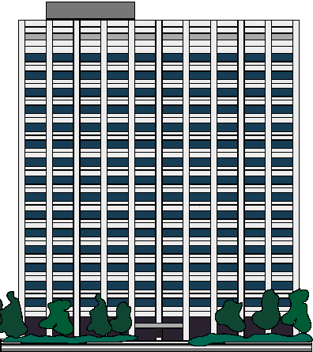

準備①【 １．連絡調整 】
  振替元保険者は申出作成を行うにあたり、該当の医療機関等に対して保険者間調整を実施する旨の連絡調整を行います。
  なお、該当の医療機関等が県（都道府）外の場合は、連合会を介在して医療機関等へ連絡調整を行います。
＜振替元保険者と該当医療機関等が所在する都道府県が同一の場合＞
振替元連合会
振替元保険者
医療機関等
連絡調整
調整依頼
＜振替元保険者と該当医療機関等が所在する都道府県が異なる場合＞
医療機関等所在
都道府県連合会
振替元保険者
振替元連合会
医療機関等
連絡調整
調整依頼
調整依頼
結果連絡
結果連絡

Slide 19
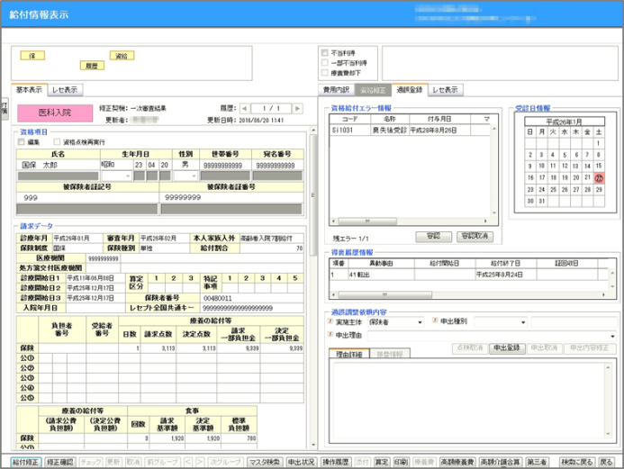
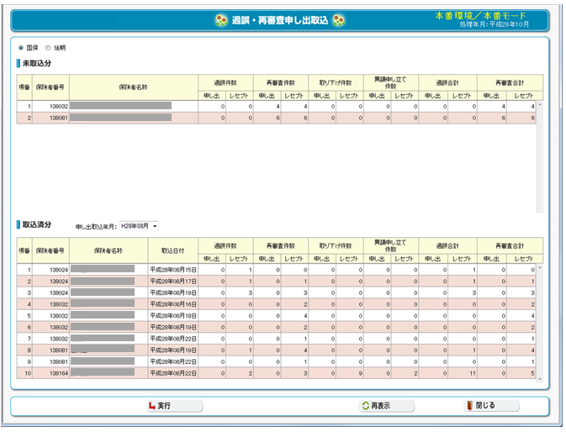
処理手順①【 １．過誤・再審査申出取込 】（レセ電）
  振替元保険者の保険者サービス系システムから過誤申出を行います。
  振替元連合会の審査支払系（レセプト電算処理）システムに、過誤申出のレセプトを取込みます。
振替元保険者
振替元連合会
取込
レセプト
申出：
包括的合意
「申出作成」
「過誤・再審査申出取込」
※ 申出取込を受託分のレセプト確定後、自県分のレセプト確定前のタイミングで行った場合には必ず「保留」とし、確定対象外としてください。当該申出については、翌月に「保留」解除及び、原審レセプト作成にて一次審査レセプトの作成を行ってください。

Slide 20
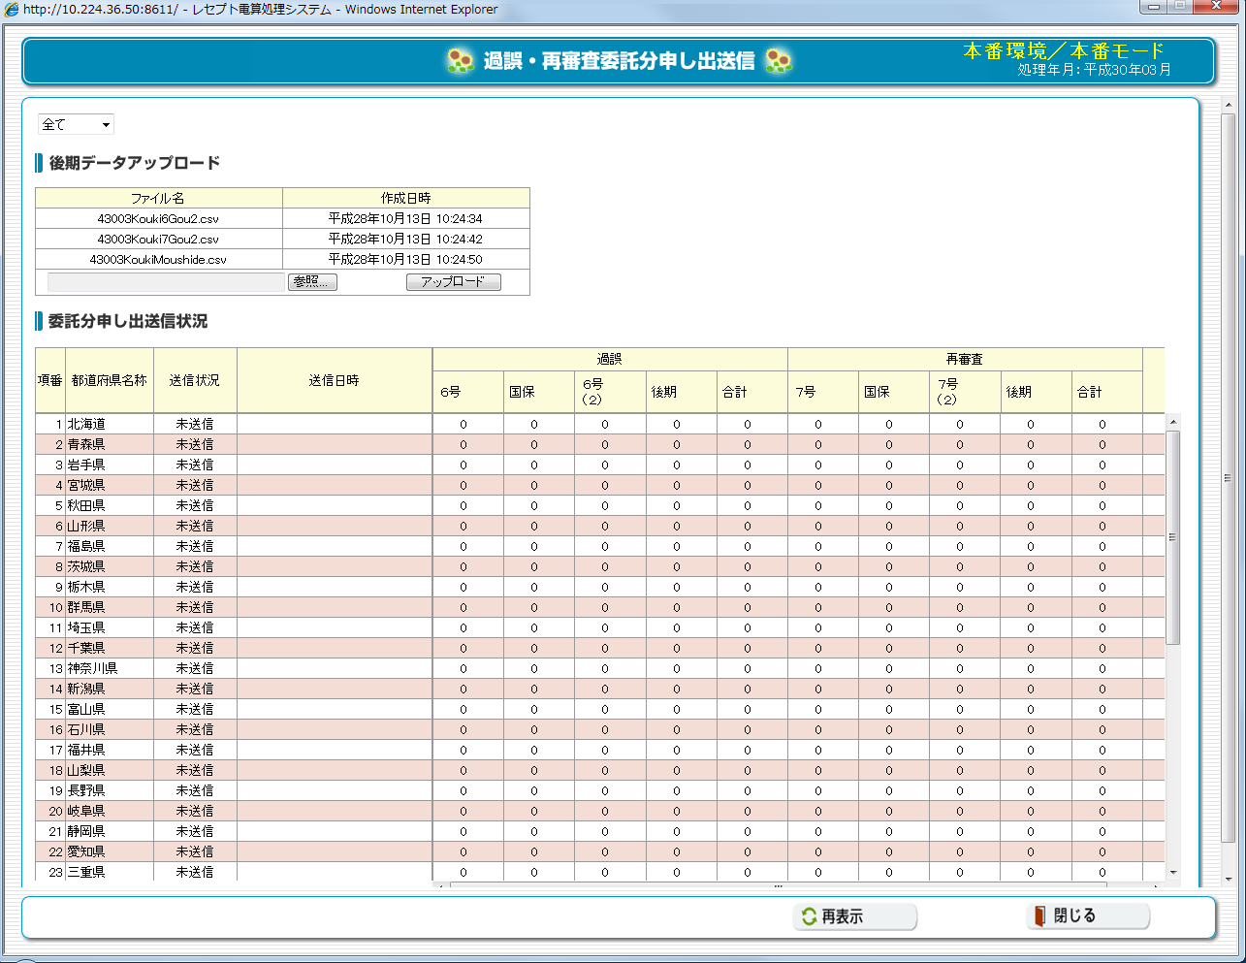
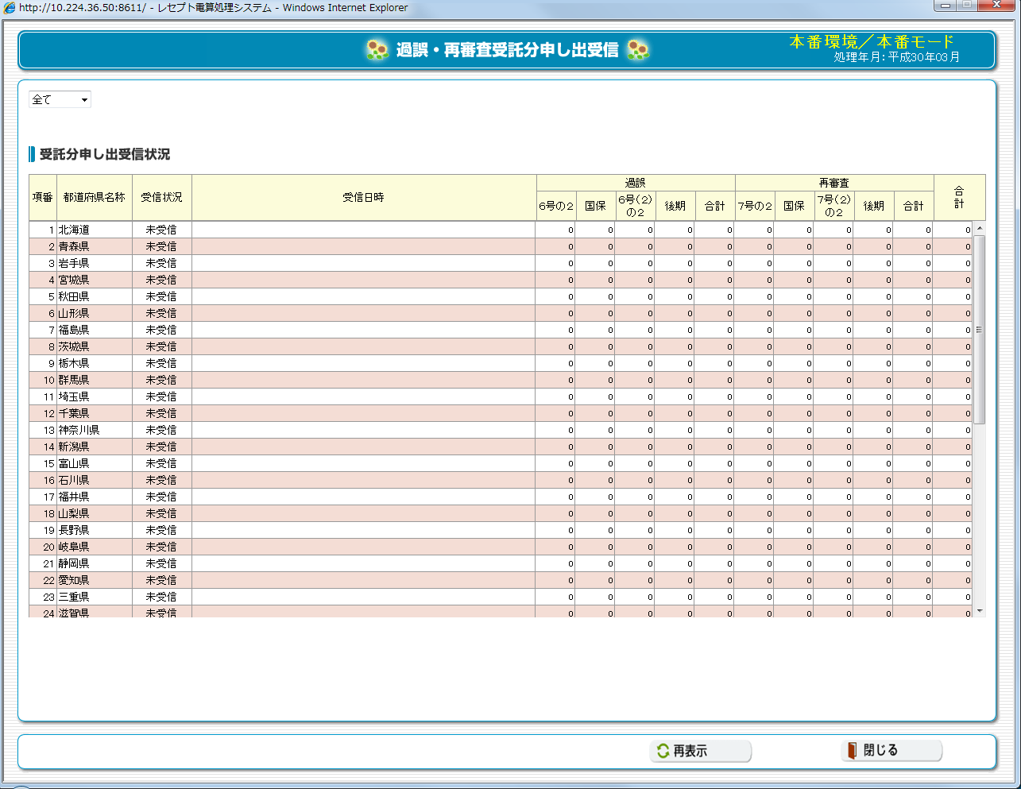
処理手順②【 ２.過誤・再審査委託分申出送信 】 （レセ電）
処理手順③【 ３.過誤・再審査受託分申出受信 】 （レセ電）
  委託分の過誤申出レセプトを受託県に送信します。
  送信された過誤申出レセプトは、受託県で実行される原審レセプト作成により振替後レセプトに複製されます。
委託県連合会
受託県連合会
送信
レセプト
委託分
申出：
包括的合意
「過誤・再審査
委託分申出送信」
「過誤・再審査
受託分申出受信」

Slide 21
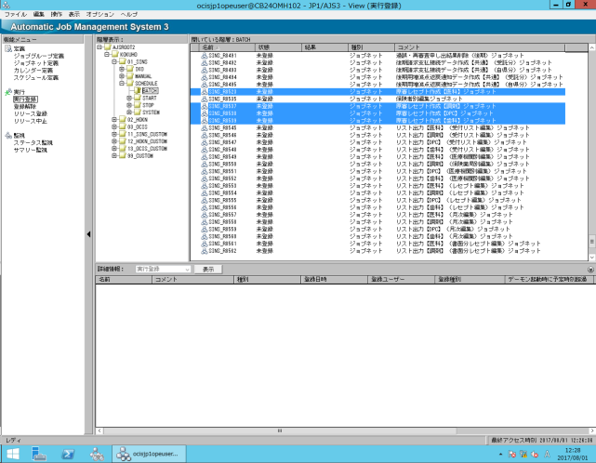
処理手順④【 ４．原審レセプト作成 】－１ （レセ電）
  原審レセプト作成は医療機関所在連合会で実施し、過誤申出のレセプトを振替先保険者の一次 審査レセプトとして複製します。
  以下の申出が存在するレセプトであれば自動的に原審レセプト作成の対象となります。
  本処理はＪＰ１から起動し、点数表ごとに処理を行います。
 | 包括的合意申し出（県跨ぎの調整分）
実施主体コード | 201（保険者）
理由コード | 201124（包括的合意）
申出種別コード | 0（返戻）
審査結果 | 「返戻」
レセプト
申出：
包括的合意
原審レセプト作成
一次審査
レセプト
ＪＰ１から起動

Slide 22
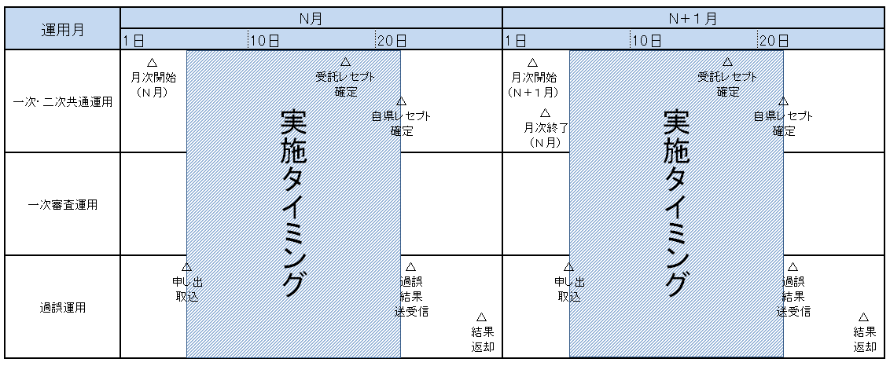
処理手順④【 ４．原審レセプト作成 】－２ （レセ電）
  処理ケース①において、原審レセプト作成の実施タイミングは、「過誤再審査申出取込」から「自県レセプト確定」の前までに実施してください。
原審レセプト作成の実施タイミングを以下の通りとします。

Slide 23
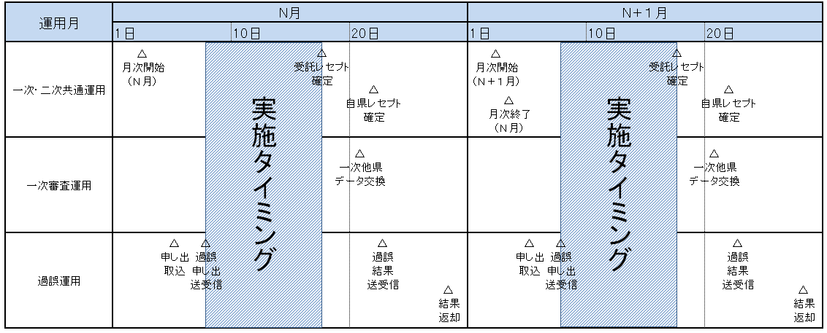
処理手順④【 ４．原審レセプト作成 】－３ （レセ電）
  処理ケース②、④、⑤において、原審レセプト作成の実施タイミングは、「過誤再審査受託分申出受信」から「受託レセプト確定」の前までに実施してください。
原審レセプト作成の実施タイミングを以下の通りとします。
※振替後レセプトが受託レセプトとなる場合、一次レセプトの他県データ交換の対象とする必要があるため、
上記の実施時期とします。

Slide 24
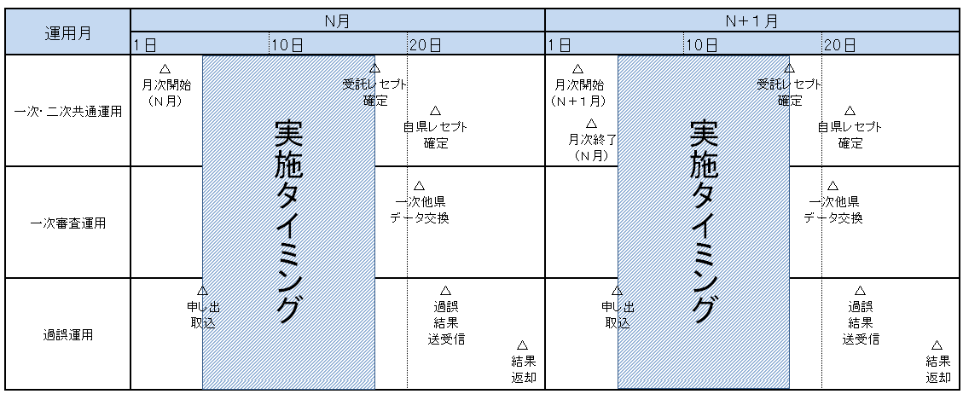
処理手順④【 ４．原審レセプト作成 】－４（レセ電）
  処理ケース③において、原審レセプト作成の実施タイミングは、「過誤再審査申出取込」から「受託レセプト確定」の前までに実施してください。
原審レセプト作成の実施タイミングを以下の通りとします。
※振替後レセプトが受託レセプトとなる場合、一次レセプトの他県データ交換の対象とする必要があるため、
上記の実施時期とします。

Slide 25
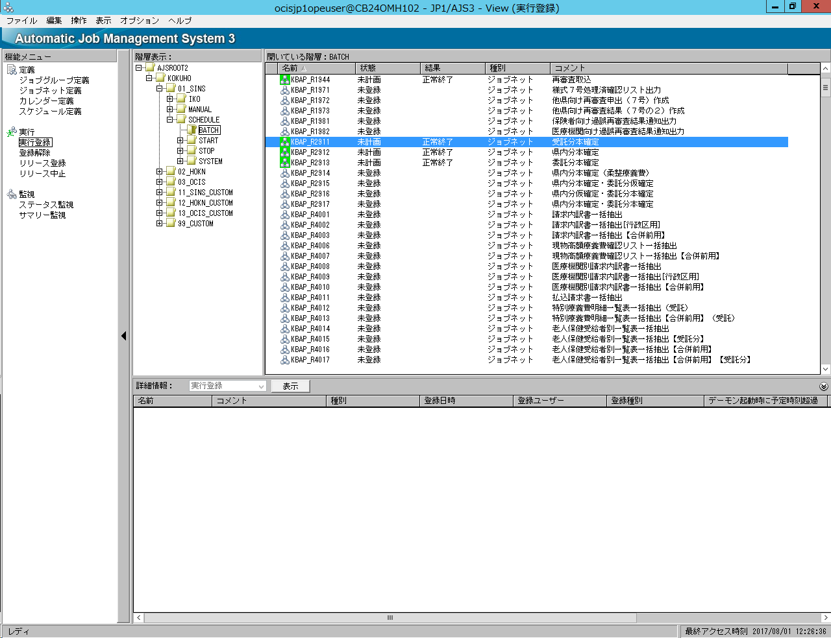
処理手順⑤【 ５．レセプト確定（受託分） 】（請求支払）
  通常の運用と同様、JP1から受託分本確定を実行してください。

Slide 26
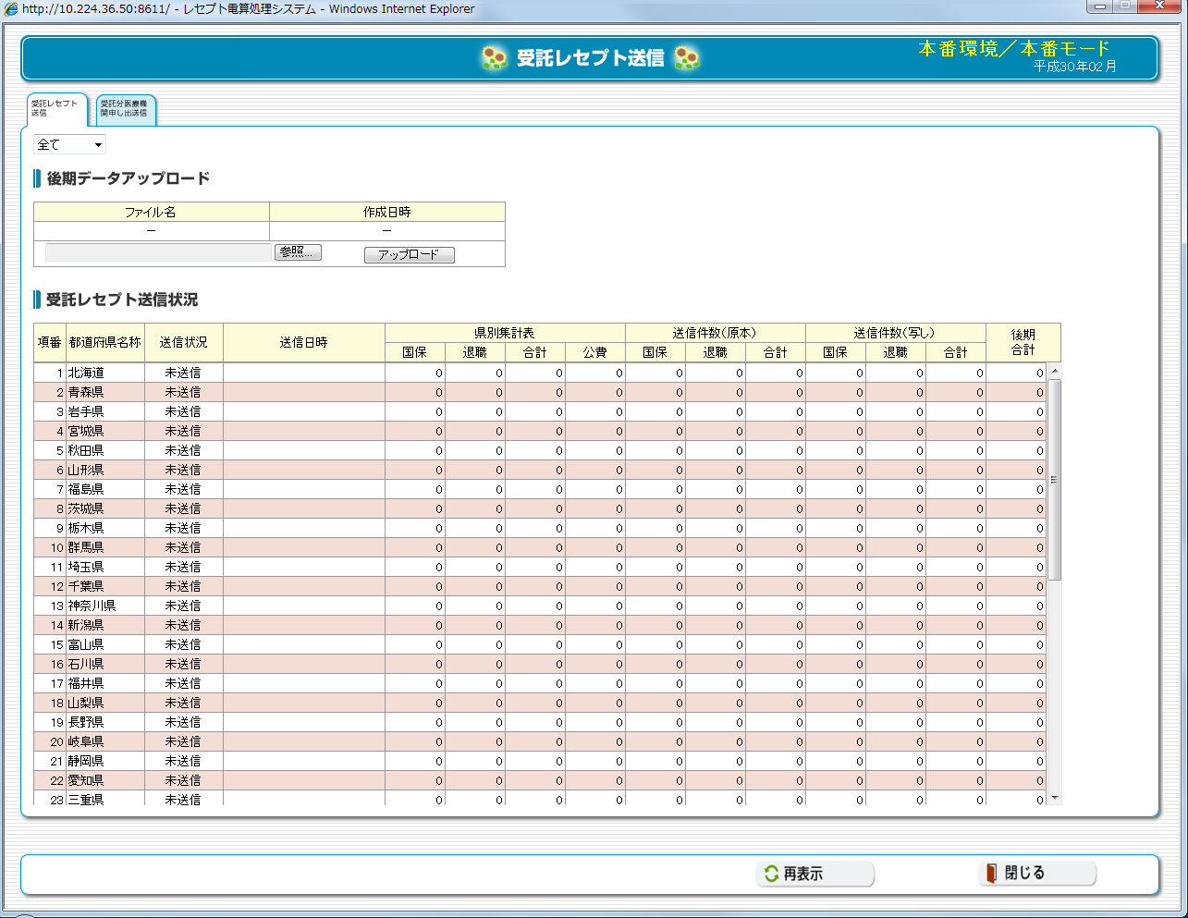
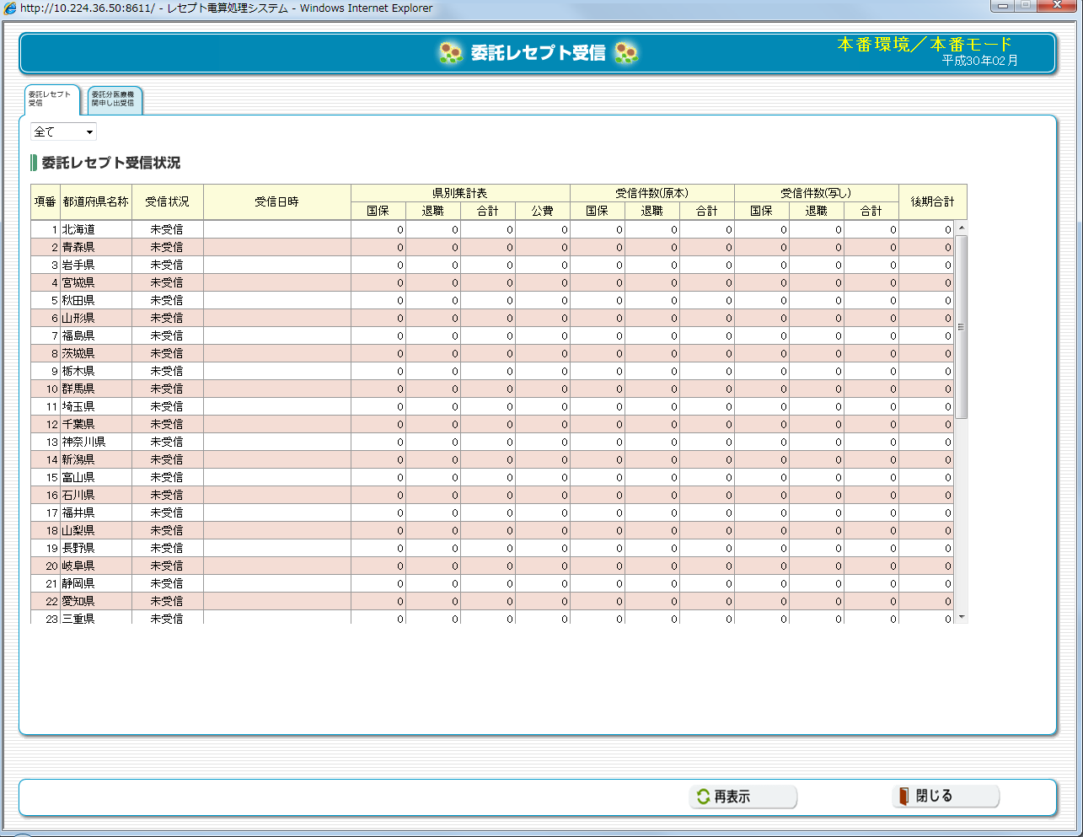
処理手順⑥【 ６．他県データ交換（一次審査受託分送信） 】（レセ電）
処理手順⑦【 ７．他県データ交換（一次審査委託分受信） 】（レセ電）
  一次審査受託分送信にてレセプトを委託県に送信します。
  一次審査受託分受信にて送信されたレセプトを委託県で受信します。
受託県連合会
委託県連合会
送信
レセプト
・受託分レセプト
・原審レセプト作成レセプト
「受託レセプト送信」
「委託レセプト受信」

Slide 27
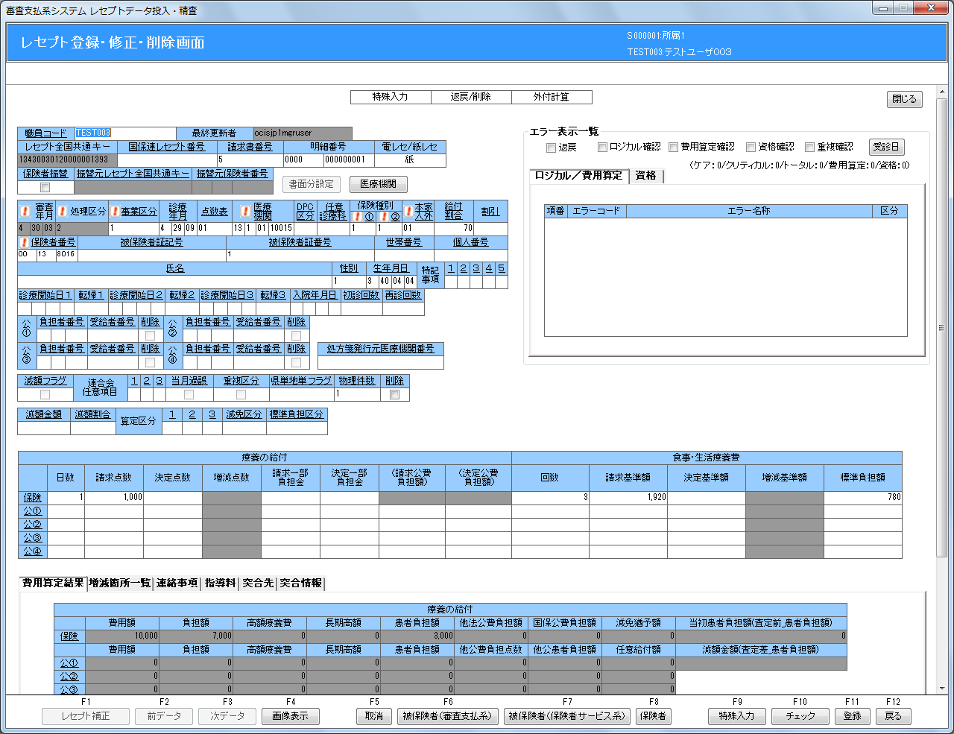
処理手順⑧【 ８．レセプト登録・修正・削除画面 】（請求支払）
  振替後の一次審査レセプトに対して通常業務で実施している作業（ロジカルエラーの確認等）を行ってください。
  原審レセプト作成で作成したレセプトは、「保険者振替」にチェックが入っており、「振替元レセプト全国共通キー」、「振替元保険者番号」が入力されています。（紙レセプトの場合は、「過誤調整依頼書」等をもとに入力する必要があります。）

Slide 28
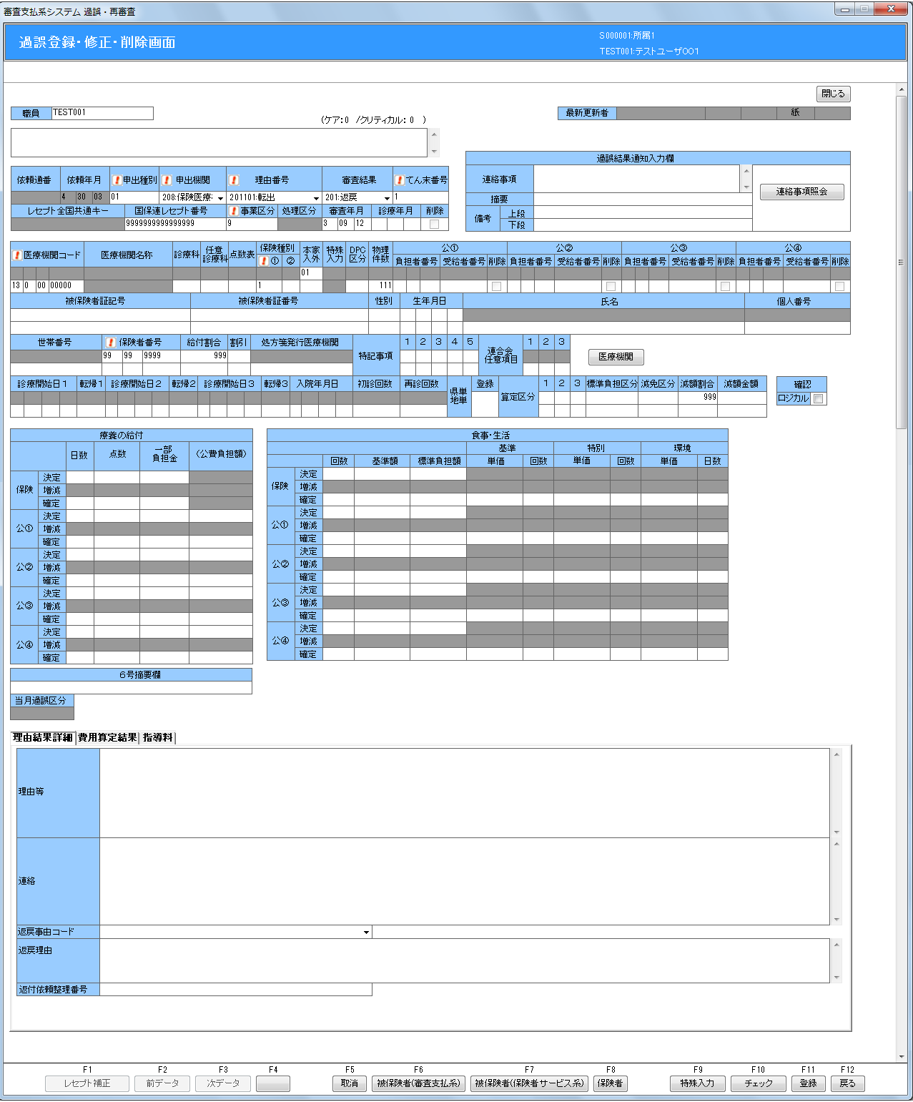
処理手順⑨【 ９．過誤登録・修正・削除画面】（請求支払）
  二次審査レセプトに対して通常業務で実施している作業（ロジカルエラー、累積照合エラーの確認等）を行ってください。

Slide 29
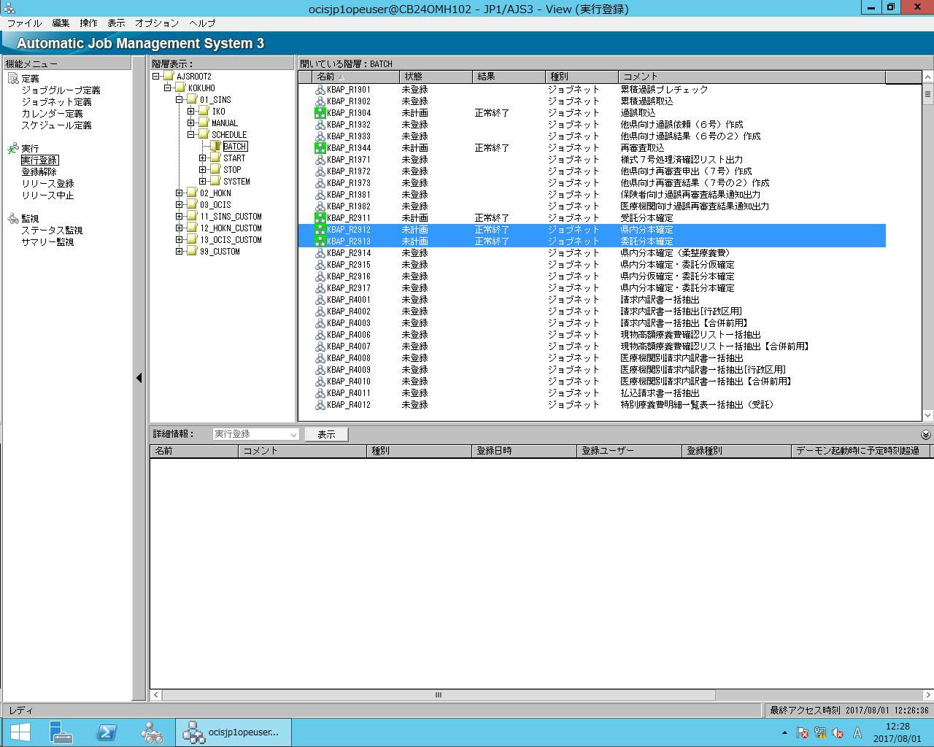
処理手順⑩【 １０．レセプト確定（委託自県分） 】（請求支払）
  通常の運用と同様、JP1から県内分本確定、委託分本確定を実行してください。

Slide 30
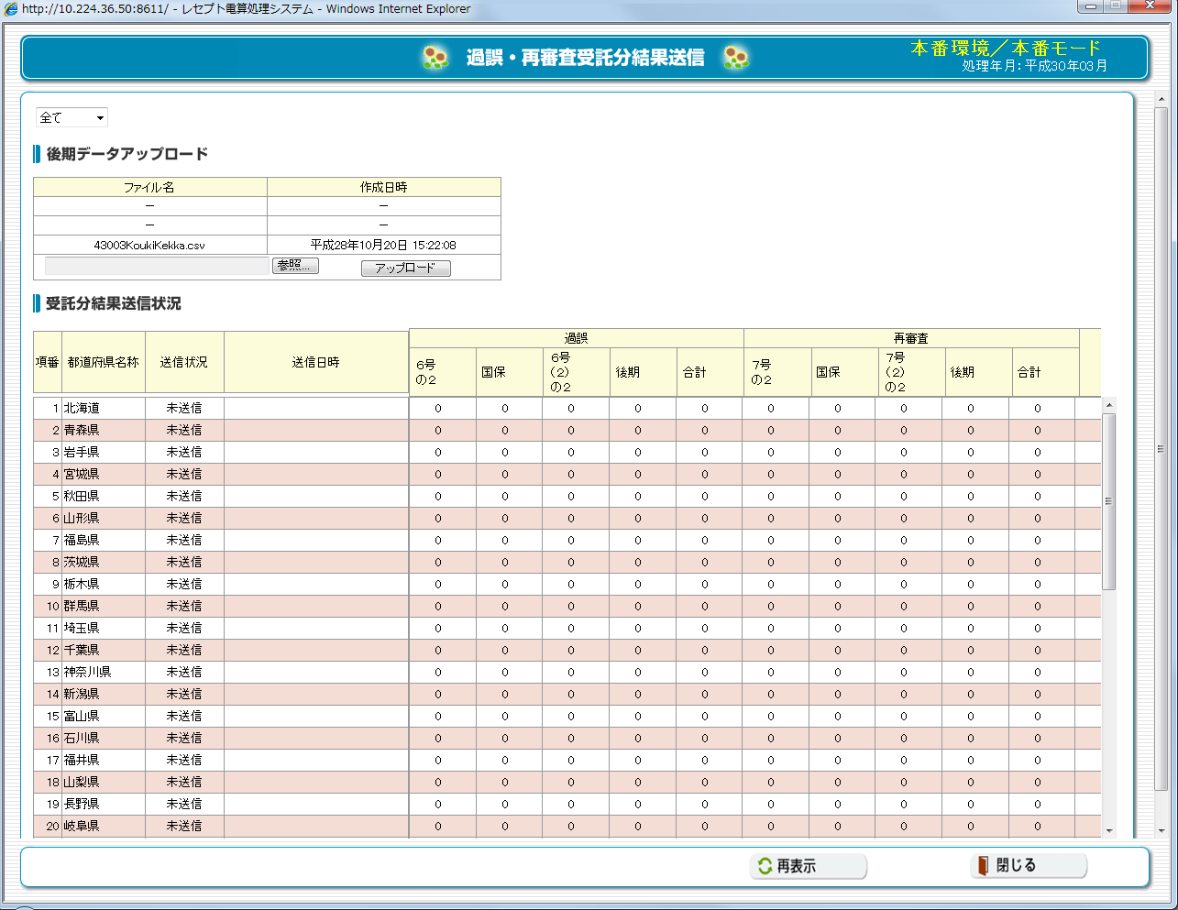
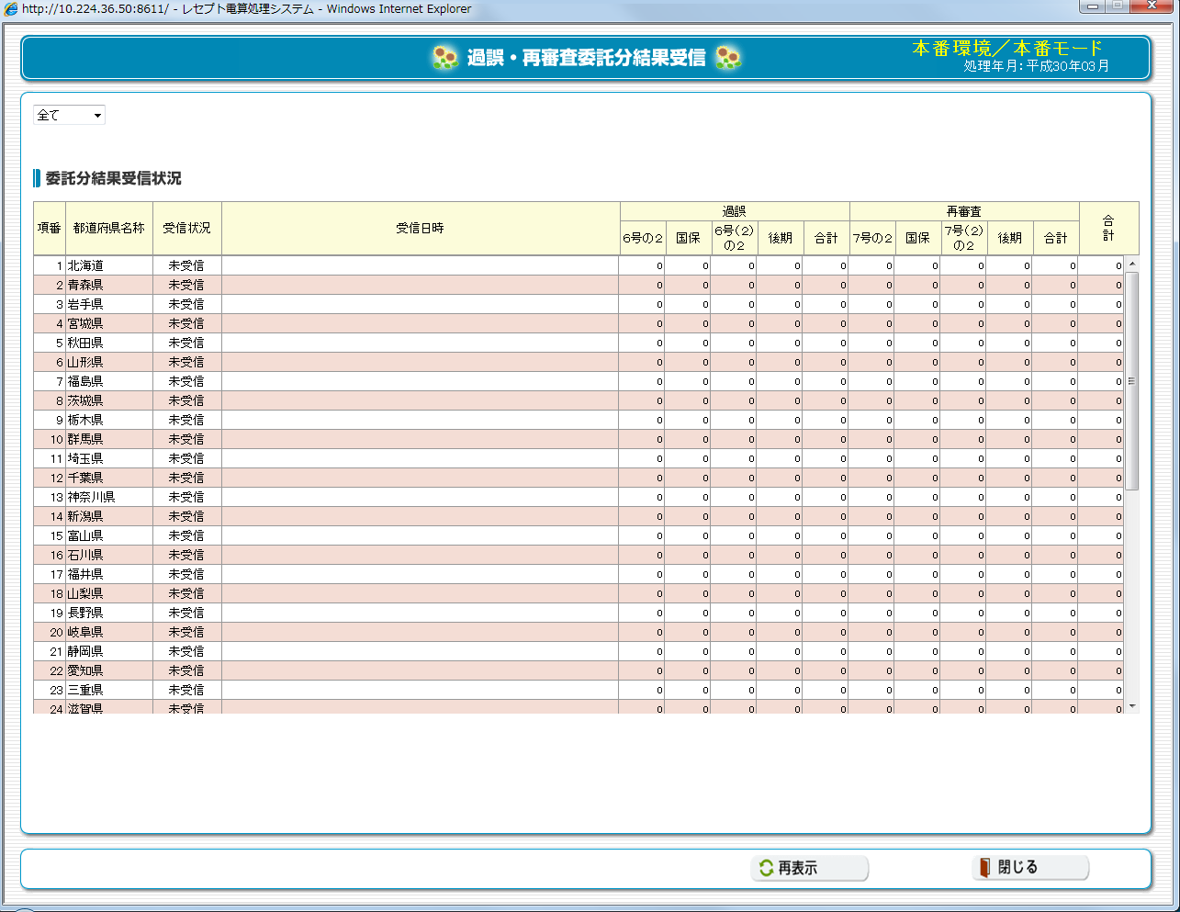
処理手順⑪【 １１.過誤・再審査受託分結果送信 】（レセ電）
処理手順⑫【 １２.過誤・再審査委託分結果受信 】（レセ電）
  受託分の過誤申出レセプトを委託県に送信します。
受託県連合会
委託県連合会
送信
レセプト
受託分
申出：
包括的合意
「過誤・再審査
受託分結果送信」
「過誤・再審査
委託分結果受信」

Slide 31
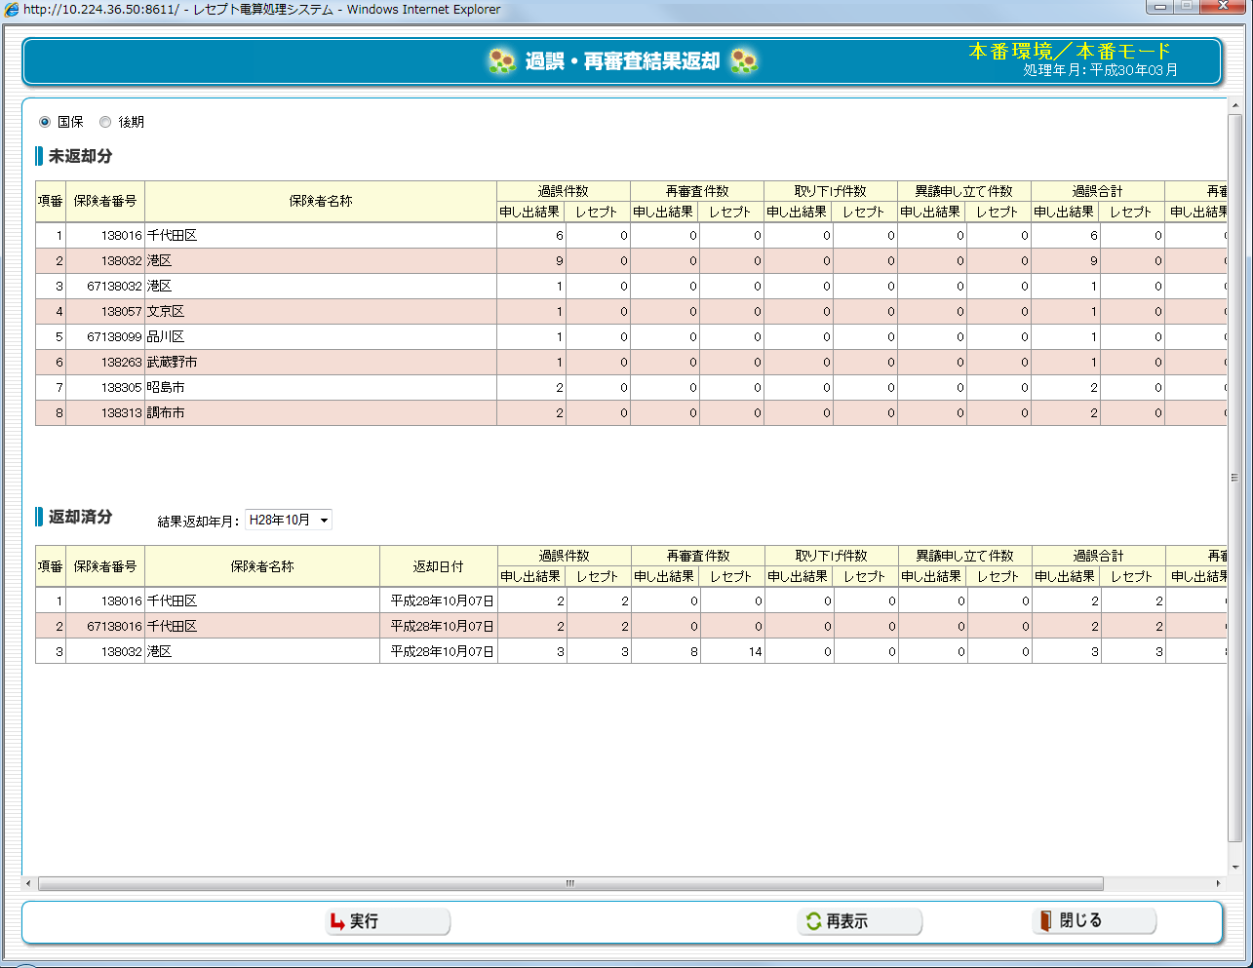
処理手順⑬【 １３.結果返却 】（レセ電）
  振替元連合会のレセプト電算処理システムから過誤申出のレセプトを振替元保険者に返却します。
振替元連合会
返却
レセプト
申出：
包括的合意
振替元保険者
「過誤・再審査結果返却」
※ 過誤申出のレセプトについて結果返却対象になっている場合、原審レセプト作成を実行していないと結果返却は実行できません。

Slide 32
保険者間調整処理における当月内過誤処理について
  県跨ぎの調整分＜ケース③＞
  【処理フロー】
A県国保連合会
Ｂ県国保連合会
実施主体：保険者
理由番号：包括的合意
申出種別：返戻
過誤調整処理
原審レセプト作成処理を実行し、振替先保険者情報で一次審査投入用データを複製し送信
受信したレセプトデータを請求支払機能へ連携
日次資格チェックでエラー（B県保険者の資格がない）
②
※１の連絡を受け、申出の差し戻しを行い、保険者へ結果返却
③
受託確定日までに過誤調整処理を行う
様式６号・７号送信処理にて、当月内過誤データを送信
①
当月内過誤入力を行う
※１：A県連合会へ資格エラーである旨を連絡
他県データ交換にてB県へ過誤調整処理結果（６号の２）を送信
過誤調整処理結果
（６号の２）を受信

Slide 33
保険者間調整処理における当月内過誤処理について
  県跨ぎの調整分＜ケース③＞
  【処理の要点】
保険者間調整対象レセプトが日次資格チェックのエラー等の理由により、保険者間調整に至らなかった場合は、以下の処理を行う。（前提としてA県においても確定日前であり、差し戻し処理が可能であること）
  保険者間調整以外のレセプトと同様にレセプト登録修正削除画面から当月内過誤処理を行う。
  （エラー等の理由による当月内過誤を行う際には医療機関所在県の連合会に事前に連絡を行った上で、処理を行うこと）
  ※ 従前通りの当月内過誤入力を行うが、以下にあげる項目については指定する内容を入力する。
  （5）様式6号摘要欄 ＝ 保険者振替分資格なし（テキスト入力となります）
  ※１の振替先保険者所在県連合会からの連絡に基づいて、対応する保険者間調整にかかる申出を「差し戻し」とする。
  受託確定日までに過誤調整処理を行う。

Slide 34
調整に至らなかったが当月内過誤処理を行わない場合の処理について
【処理の要点】
保険者間調整対象レセプトが日次資格チェックのエラー等の理由により、保険者間調整に至らなかった場合は以下の 処理を行う。
  振替先保険者へ、振替元保険者に対する再度の保険者振替調整申出を行ってもらうための依頼を行う。
  振替先保険者に再度の保険者振替申出を行ってもらう際に、他の申出と区別できるよう、保険者サービス系機能の「理由詳細」に再度の保険者振替申出である旨の入力を行ってもらう。
  再度の保険者振替処理を行う保険者に対して、振替元保険者の情報を事前に連絡しておく必要がある。
  （電子レセプトは、原審レセプト作成で作成された一次審査レセプト上に、振替元保険者の情報が無いため）
  ※ 紙レセプトについては、レセプトを直接修正しており、振替元保険者の情報が認識できる。
※ ＜ケース⑤＞については、 振替先保険者所在県の連合会にて日次資格チェックのエラー等が発覚した時点で、医療機関所在県の連合会にて様式6号の2が確定しているため、差し戻し処理ができないことから、当月内過誤処理は行わない。

Slide 35
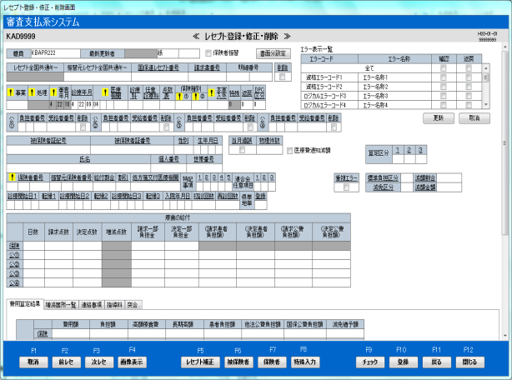
電子レセプトかつ紙症状詳記ありの他県データ交換について
【処理の要点】
電子レセプトにおいて症状詳記・写真画像等の紙添付資料が存在するデータで、かつ、保険者県連合会がレセプトの紙原本化を希望している場合、原審レセプト作成で作成されたレセプトに対して、レセプト登録修正削除画面から「書面分設定」を行います。（原審レセプト作成で作成されたレセプトはすべて、レセプト登録修正削除画面から「書面分設定」が可能となっております。）
「書面分設定」を押下したレセプトの医療機関について書面分レセプト編集が可能となりますので、「リスト出力」画面から書面分レセプト編集後、書面分レセプト印刷をしてください。
出力された書面分レセプト（原本）と紙添付資料を合わせてＯＣＲで入力を行ってください。
ＯＣＲパンチ入力
書面分
レセプト
（原本）
「レセプト登録修正削除画面」
「書面分レセプト編集・印刷」
＋
紙添付資料
「書面分設定」ボタンを押下すると、書面分設定されますので、レセプト印刷が可能となります。

Slide 36
運用上の留意事項
  原審レセプト作成で作成したレセプト(振替後の一次審査レセプト)に対し、以下の操作を行わないでください。
    審査支払系（国保請求支払）システムまたはレセプト補正による増減点データ作成（※1）
    審査支払系（レセプト電算処理）システムによる業務削除 （※2）
  ※1：査定を行った場合でも、増減点返戻通知データが作成されません。
  ※2：振替後レセプトを業務削除すると、振替前レセプトが返戻済みであるためレセプトが消失してしまいます。
  （業務削除をしてしまった場合は、 レセプト確定前までに統合ヘルプデスク（国保業務支援システム）にご連絡ください。
  統合ヘルプデスクより、業務削除の解除の対応を行います。）
  過誤申出のレセプトを「差し戻し」、「保留」の状態にした場合、原審レセプト作成の対象となりません。
  当月内過誤の結果は、過誤調整結果通知書等には出力されません。
  原審レセプト作成されたレセプトは、受託県連合会の画面審査（事務共助、審査、審査後処理等）に表示されません。（原審レセプト作成されたレセプトが他県データ交換された場合、委託分レセプト一覧には表示されます。）

